Slide 1
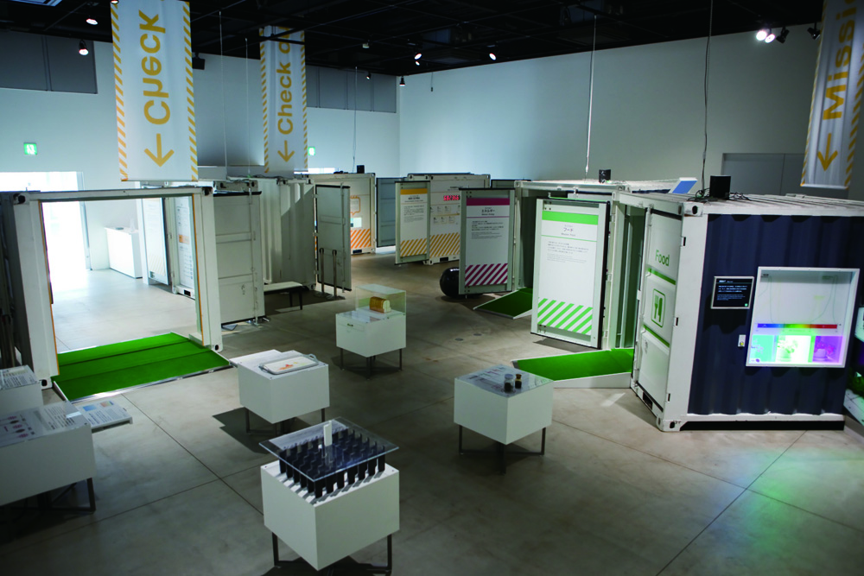
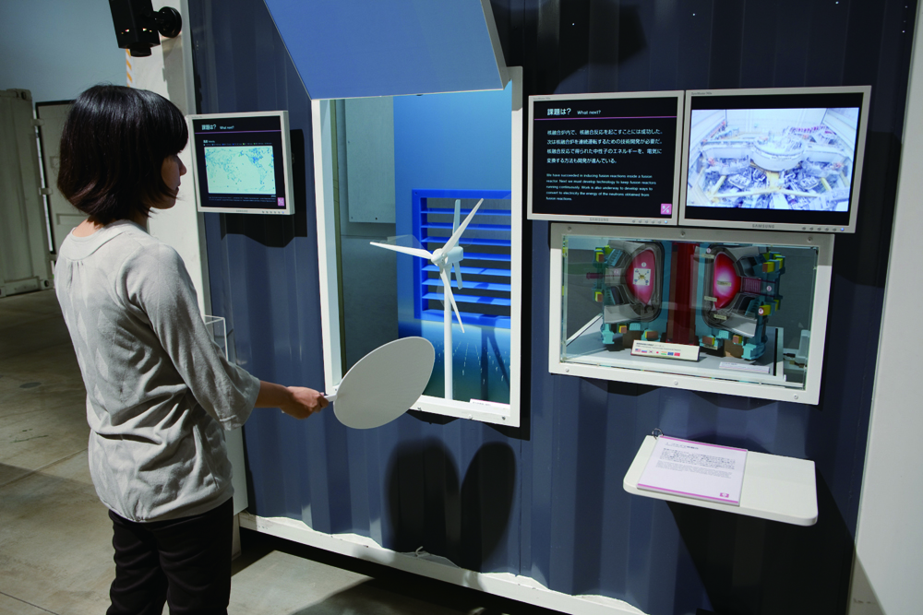
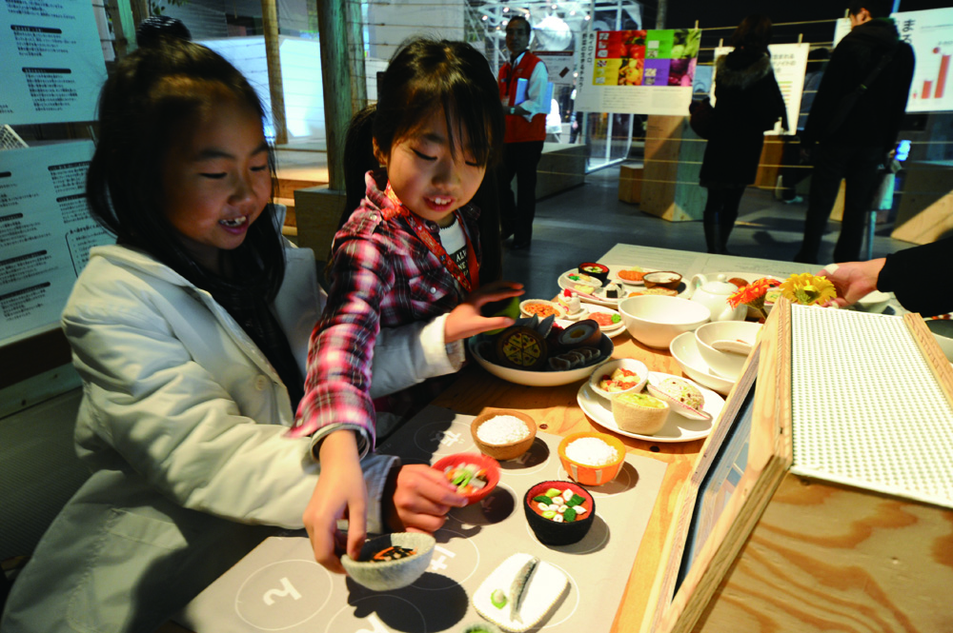
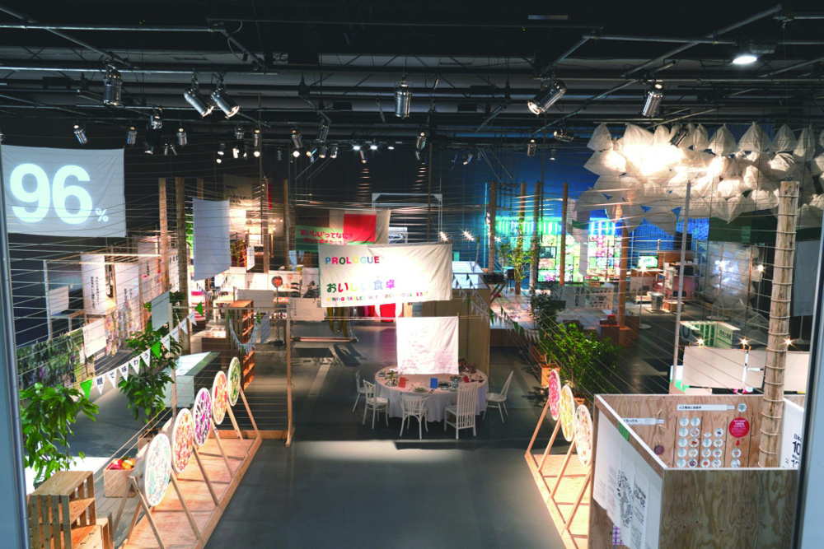
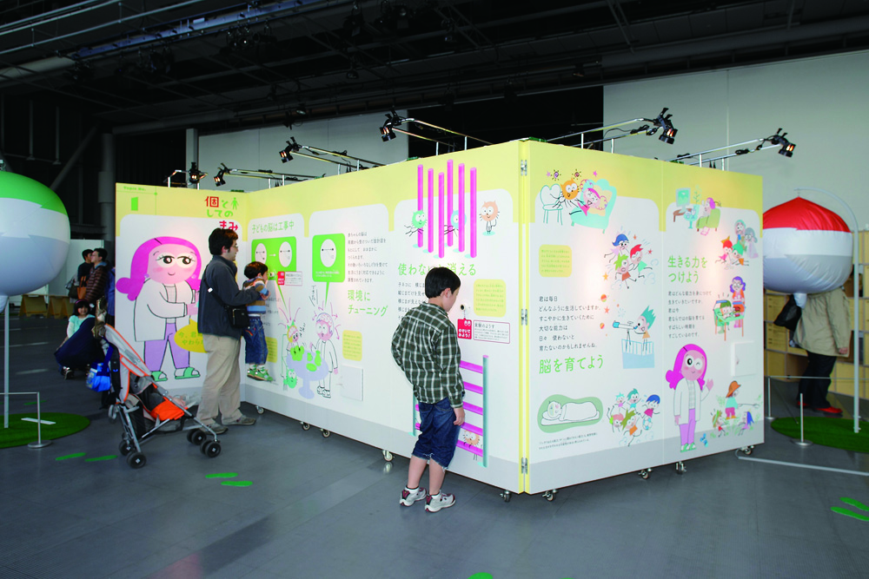
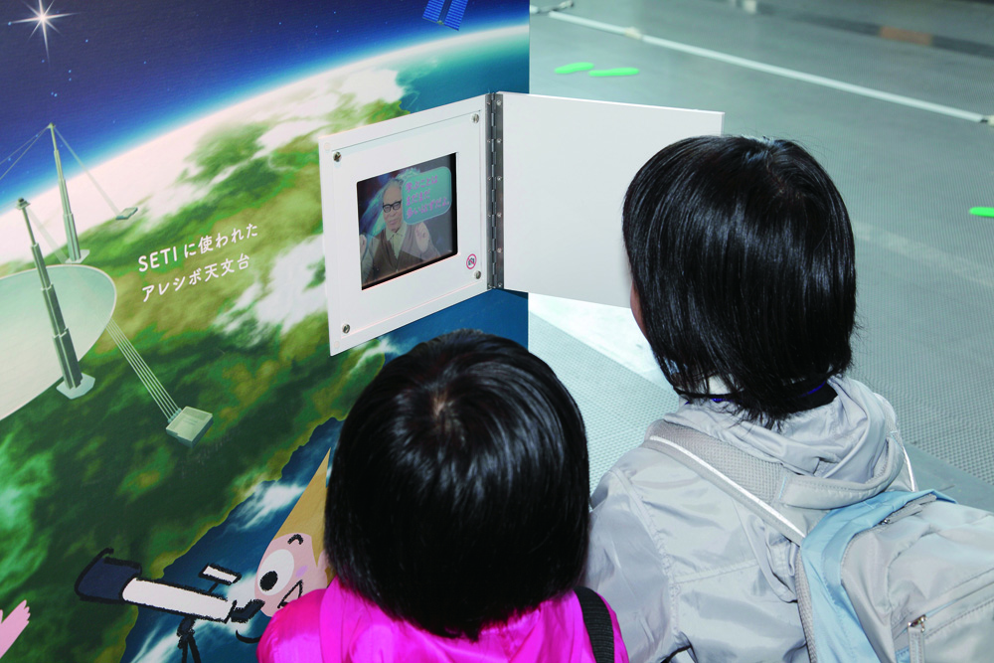
日本科学未来館
巡回展示
未来館で年に数回開催する、身近なテーマを中心とした企画展のうち、巡回用にパッケージ化したものを
貸し出している。
６８億人のサバイバル展
世界人口が68億人を上回る今、現代人が生き残るために必要なツールを科学の最前線より探求する。
‘おいしく、食べる’の科学展
本当の「おいしさ」とは何か？食と科学技術の関係から、人間の幸せと未来を問いかける。
きみのみらい・みらいのきみ
－かこさとしと探しにいこう、絵本の中へ
絵本をとおして科学を伝えてきた、かこさとしさんをアドバイザーに迎え、世代を超えて私たちの未来について語り合う。

